Slide 1
Praktijkles - Persoonlijke zorg en ADL
Dienstverlening niveau 2

Slide 2
Wat kun je na deze les?
Je kunt uitleggen waarom een goede mondhygiëne belangrijk is;
Je kunt kenmerken noemen van een gezonde mondconditie;
Je weet waar je rekening mee moet houden tijdens het tandenpoetsen bij een zorgvrager;
Je kunt een basismondverzorging uitvoeren bij een zorgvrager en rekening houden met de richtlijnen van de BASS – Methode en het zorgprotocol van Vilans.

Slide 3
Doel van mondverzorging
De zorgvrager het gevoel van welzijn geven;
Een gezonde en frisse mond is belangrijk om goed te kunnen eten, praten en lachen;
Goed kauwen is goed voor het denkvermogen en geheugen. Het kauwen stimuleert de doorbloeding van de hersenen;
Een slechte mondgezondheid vergroot de kans op longontsteking en hart- en vaat ziekten;
Bij mensen met Diabetes kan een slechte mondgezondheid de bloedsuikerspiegel ontregelen;
Je voorkomt tandplaque, gaatjes, ontstekingen, schimmelinfecties en pijn.

Slide 4
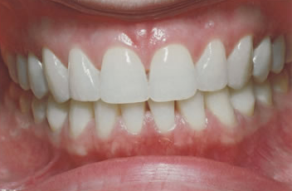
Mondconditie
Gezonde mondconditie – dat wanneer de noodzakelijke functies zoals kauwen, bijten en praten mogelijk zijn.
De mond oogt gezond;
De kleur is normaal roze;
Er zijn geen beschadigingen of infecties;
De zorgvrager ervaart geen ongemak of pijn.

Slide 5
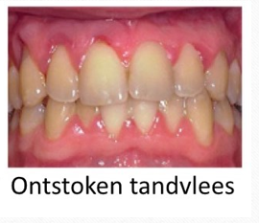
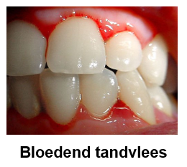
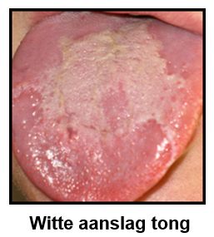
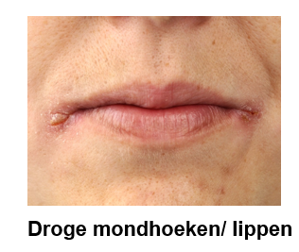
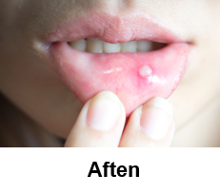

Slide 6
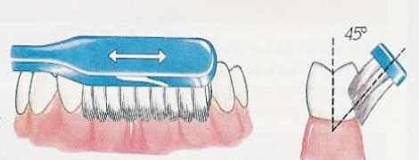
BASS – Methode
Tandenborstel 45 o op de tanden zetten
Korte heen en weer gaande bewegingen
Niet te veel kracht zetten, de tandenborstel doet het werk
https://www.youtube.com/watch?v=jeotloGRYSs

Slide 7
→ Poets ook de achterste kiezen!

Slide 8
Poetshoudingen
Vraag altijd of er bijzonderheden zijn waar je rekening mee moet houden;
Werk op ooghoogte (maak oogcontact met de cliënt). Op deze manier kun je de gemoedstoetstand observeren;
Zorg ervoor dat je cliënt kan zitten of leg de cliënt op de zij in bed. Op deze manier voorkom je verslikkingsgevaar;
Draag altijd handschoenen i.v.m. in contact komen slijmvliezen van de mond;
Let op eigen werkhouding (ergonomie)
Wil de cliënt geen tandenpoetsen door bijvoorbeeld vermoeidheid, doe het dan op een ander moment van de dag.
https://www.youtube.com/watch?v=FrcRqfBya3I

Slide 9
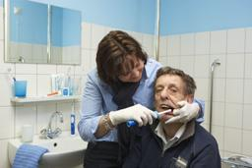
Neem de tijd en zorg voor rust
Maak contact en vertel wat je gaat doen
Praat rustig en in korte zinnen
Neem zo nodig rustmomenten
Laat tussendoor weten dat het goed gaat, geef complimenten en gebruik ook humor als het zo uit komt
Vertel wanneer het klaar is

